Slide 1

AGENDA FÁCIL NAF
​
FACILITANDO SEU DIA!​
​
POUPANDO​ SEU TEMPO!​

Slide 2
AGENDA FÁCIL NAF
​
SIMPLIFIQUE O AGORA
ORGANIZE O FUTURO!

Slide 3


A EQUIPE
Bruno Nunes – Rotas e APIs
Murilo Torres – Diagramas e BD
Thiago Andrade – Gestão de Projetos
Thiago Pereira – Requisitos e Documentos
Vinícius Nunes – Roteiros e Apresentações

Slide 4

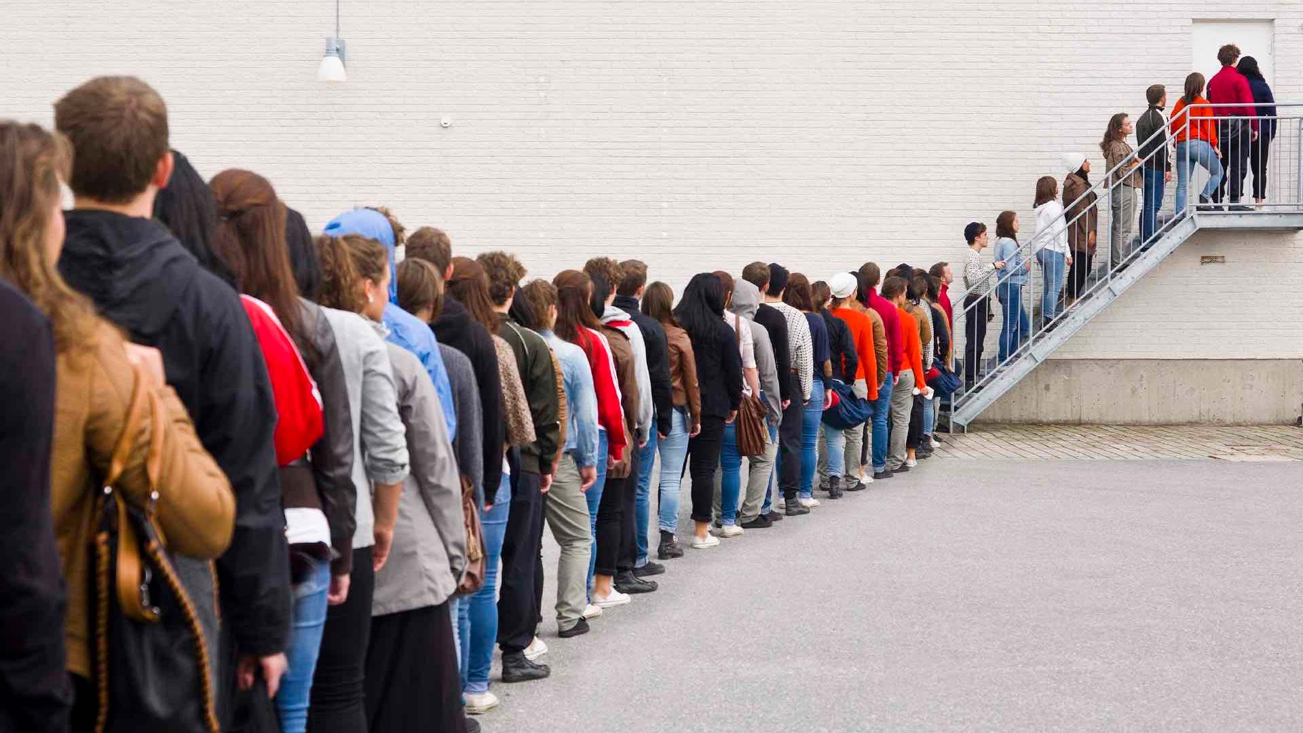

VOCÊ JÁ PERDEU HORAS DO DIA
O PROBLEMA
EM FILAS
INTERMINÁVEIS?

Slide 5

PRA RESOLVER UM PROBLEMA,
O PROBLEMA
ACABOU GERANDO OUTRO?

Slide 6

SEUS CLIENTES RECLAMAM
O PROBLEMA
QUE O ATENDIMENTO DEMORA?

Slide 7

SUA EQUIPE ESTÁ CANSADA DE TAREFAS MANUAIS
O PROBLEMA
QUE GERAM STRESS E RETRABALHO?

Slide 8

E SE…
EXISTISSE UMA FERRAMENTA
QUE FACILITE
ESSA ROTINA?
PRÁTICA E SEGURA
z

Slide 9

SIMPLIFICANDO O TRABALHO
PRATICIDADE
DA SUA EQUIPE!
A SOLUÇÃO
z

Slide 10

EM UMA PLATAFORMA ONLINE
A SOLUÇÃO
z
PARA CONTROLE DE AGENDAMENTOS

Slide 11

GARANTINDO
PRATICIDADE
AOS SEUS
CLIENTES!
A SOLUÇÃO
z

Slide 12

SUBSTITUINDO AS FILAS POR
A SOLUÇÃO
z
ACESSO IMEDIATO À AGENDA DISPONÍVEL

Slide 13
APRESENTAMOS...
z

Slide 14

A SOLUÇÃO
z
A AGENDA FÁCIL NAF

Slide 15
UMA SOLUÇÃO WEB
Acessível por computadores e smartphones
PARA SEUS CLIENTES
CONSULTA A HORÁRIOS DISPONÍVEIS
RESERVA DE HORÁRIO
AGENDAMENTO PROTOCOLADO
PARA SUA EQUIPE
DISPONIBILIZA HORÁRIOS E DATAS
ACOMPANHA RESERVAS
EMITE RELATÓRIOS
GERENCIA ATENDIMENTOS

Slide 16
BENEFÍCIOS
PRATICIDADE
AGILIDADE
SEGURANÇA
FILAS NUNCA MAIS!

Slide 17




TECNOLOGIAS UTILIZADAS

Slide 18

GRUPOS E PERMISSÕES
Equipe NAF
Acessam com Login e Senha Gerado no portal Agenda Fácil
Disponibiliza as datas e horários para agendamento
Acompanha agendamentos
Emite relatórios
Cadastra novos usuários para equipe NAF
Confirma ou cancela atendimentos

Slide 19

GRUPOS E PERMISSÕES
Clientes internos do NAF (Professores e Estudantes)
Acessam com Login e Senha do Portal Unifeso (API)
Realiza o próprio agendamento
Recebe protocolo de confirmação por e-mail
Cria novos usuários para Equipe NAF
Confirma ou cancela atendimentos

Slide 20

GRUPOS E PERMISSÕES
Clientes externos do NAF
(Comunidade)
Acessa com CPF e Data de Nascimento (Autenticação sem cadastro de usuário)
Realiza o próprio cadastro
Realiza o próprio agendamento
Recebe protocolo de confirmação por e-mail
Cancela o próprio atendimento agendado

Slide 21
FLUXO
Define datas e horários disponíveis
Equipe NAF
Consulta datas e horários disponíveis
Se increve
Recebe protocolo
Acompanha agendamentos
Emite relatórios
Confirma Agendamento Realizado
Cancela Agendamento
Disponibiliza horário novamente

Slide 22
FLUXO
Define datas e horários disponíveis para agendamento
Equipe NAF
Consulta datas e horários disponíveis
Clientes
Se increve
Recebe protocolo
z
Acompanha agendamentos
Emite relatórios
Confirma Agendamento Realizado
Cancela Agendamento
Disponibiliza horário novamente

Slide 23











FRONT-END
AUTENTICAÇÃO
EQUIPE NAF
EXTERNOS
DETALHES DE FLUXO
CLIENTES
API
INTERNOS
BANCO
DE DADOS
BACK-END

Slide 24
DIAGRAMA

Slide 25
PLANILHA

Slide 26
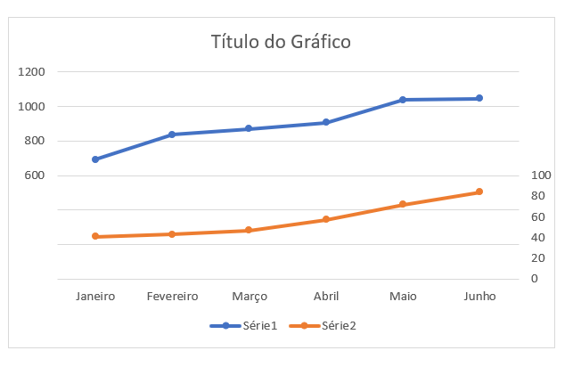

ALCANCE MAIORES INDICES DE SATISFAÇÃO
AVALIAÇÃO DOS CLIENTES
COM AGENDA FÁCIL
SEM AGENDA FÁCIL

Slide 27

OFEREÇA A QUALIDADE NO ATENDIMENTO QUE SUA EMPRESA E SEU CLIENTES MERECEM!

Slide 28
COMPRA
CONFIA!
ESCOLHER / EXCLUIR
(VERSÕES ANTERIORES)
INCLUIR / EXCLUIR
24 e 25
1 OU 2
4 OU 29
21 OU 22
18, 19 E 20 OU
29
FALTA AGREGAR VALOR

Slide 29
FILAS INTERMINÁVEIS
O PROBLEMA
TE FAZEM
PERDER O DIA

Slide 30
GRUPOS E PERMISSÕES
Acessa com Login e Senha Gerado no portal Agenda Fácil
Disponibiliza as datas e horários para agendamento
Acompanha agendamentos
Emite relatórios
Cadastra novos usuários para equipe NAF
Confirma ou cancela atendimentos
Equipe NAF
Acessa com Login e Senha do Portal Unifeso
Realiza o próprio agendamento
Recebe protocolo de confirmação por e-mail
Cria novos usuários para Equipe NAF
Confirma ou cancela atendimentos
Clientes internos do NAF (Professores e Estudante )
Acessa com CPF e Data de Nascimento
Realiza o próprio cadastro
Realiza o próprio agendamento
Recebe protocolo de confirmação por e-mail
Cancela o próprio atendimento agendado
Clientes externos do NAF
(Comunidade)

Slide 31
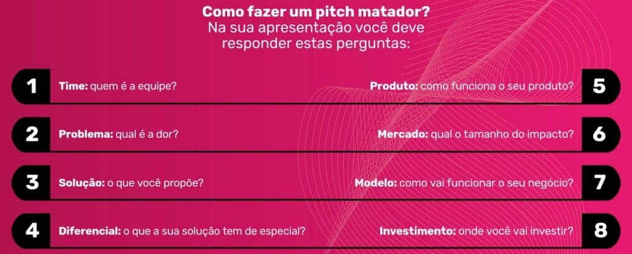
DICAS PRO PITCH
Regras o Prof:
https://www.youtube.com/watch?v=blGWa3c3qRw

Slide 32
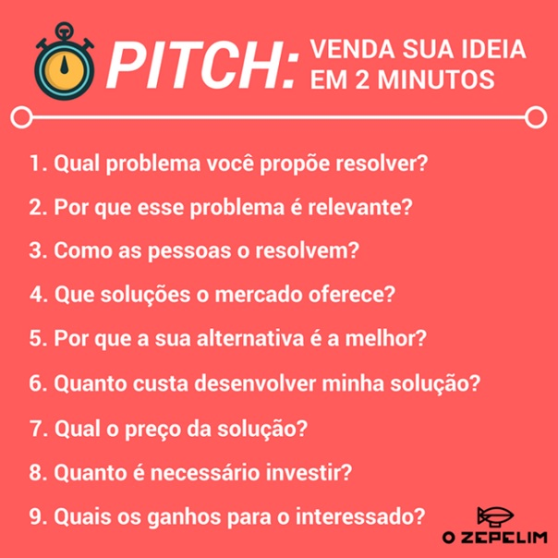
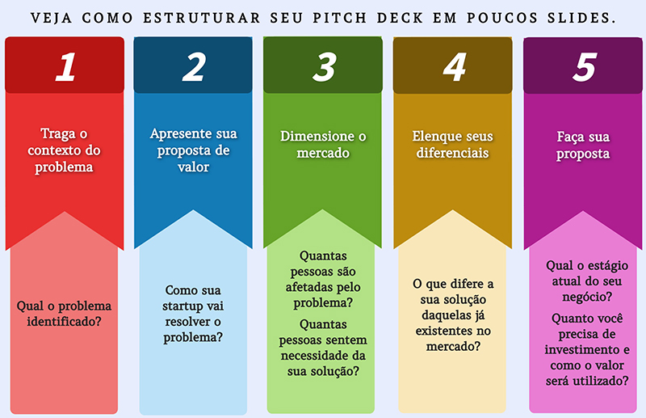
DICAS PRO PITCH

